Slide 1
МУНИЦИПАЛЬНОЕ БЮДЖЕТНОЕ ДОШКОЛЬНОЕ ОБРАЗОВАТЕЛЬНОЕ УЧРЕЖДЕНИЕ “ДЕТСКИЙ САД №10”
Презентация
Математическая грамотность
«Познаём царицу наук»
Подготовила воспитатель:
Богославская Марина Николаевна
АРТЕМОВСКОГО ГОРОДСКОГО ОКРУГА

Slide 2
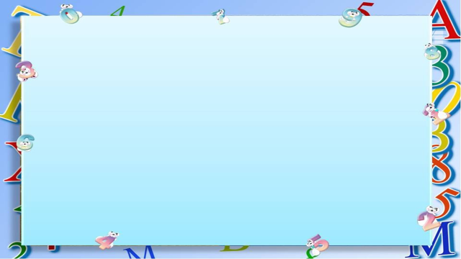
ЗАДАЧИ:
Обеспечить интеллектуальное развитие дошкольников в области элементарных математических представлений;
Показать, что возникновение математических понятий связано с практической деятельностью человека;
Формировать и поддерживать у детей устойчивый интерес к получению знаний об элементарных математических представлениях;
развивать интеллектуальные, познавательные и исследовательские способности детей, их воображений;
Поддерживать у детей инициативу, пытливость и самостоятельность;
Расширить кругозор дошкольников, повысить их общую культуру.

Slide 3
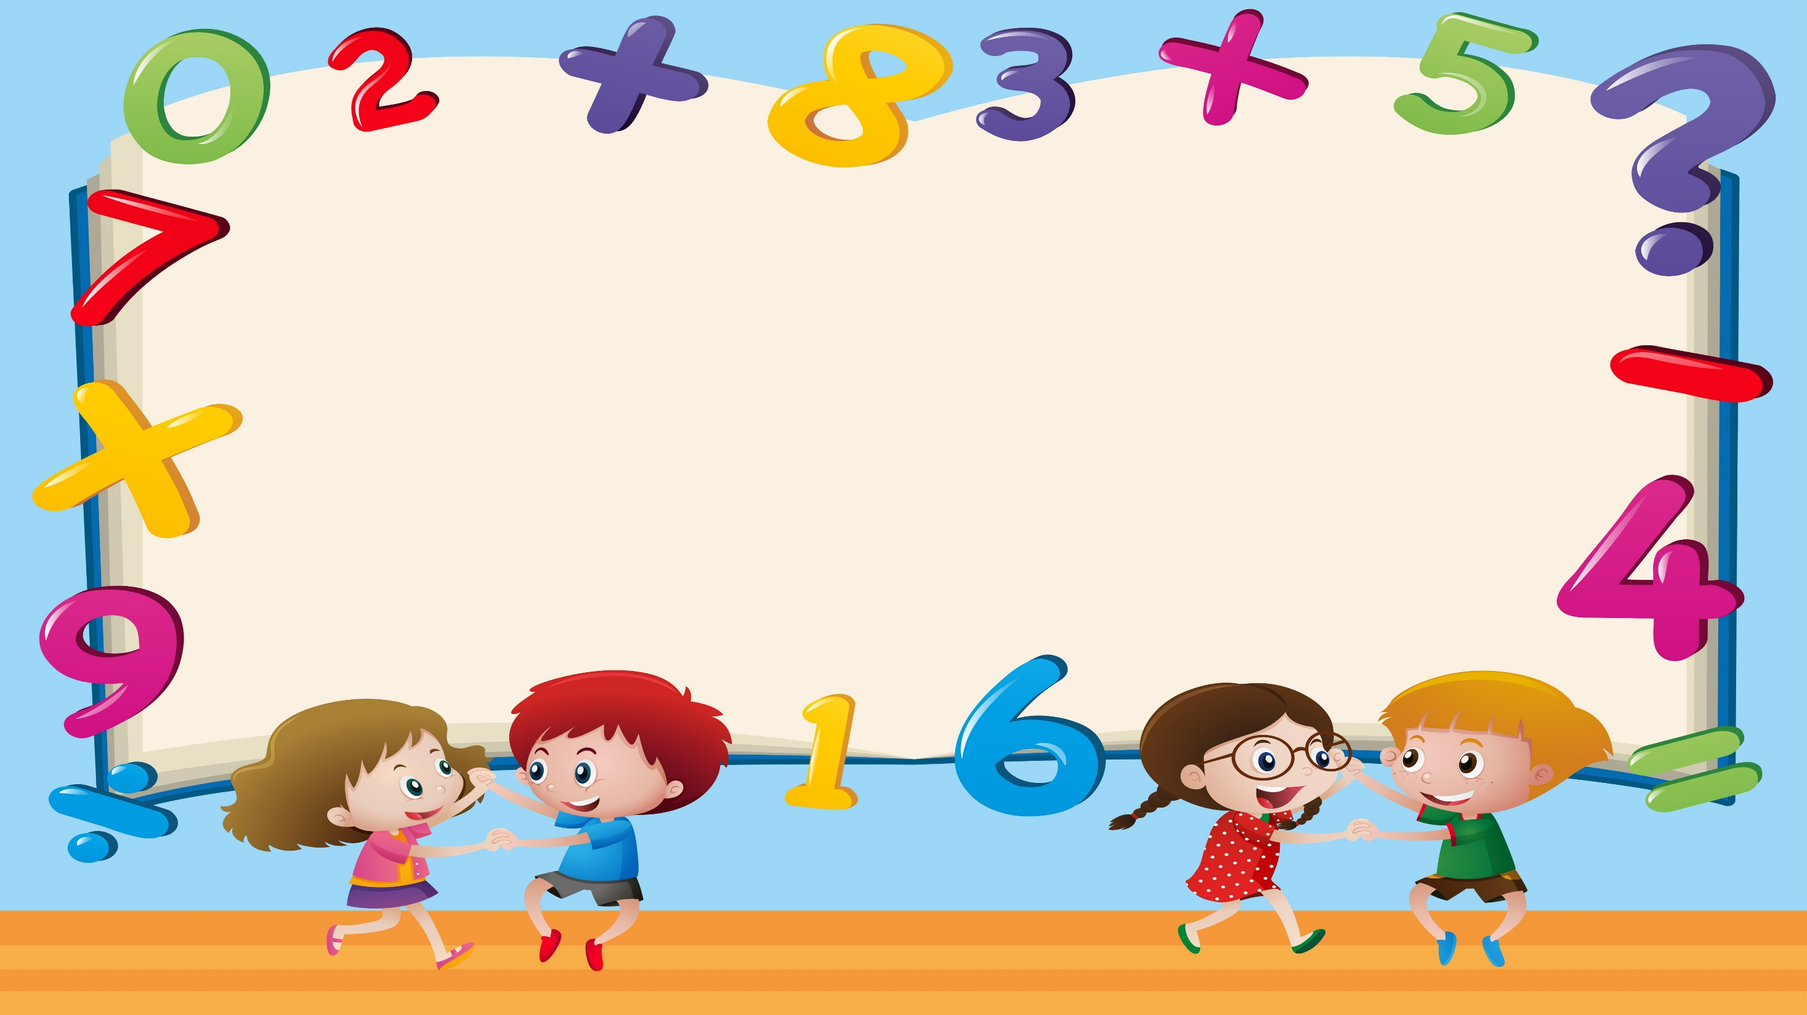
Математика повсюду!
Только глазом поведёшь-
И примеров разных уйму
Ты вокруг себя найдёшь!
Тут везде идёт работа:
Все подсчитывают что – то,
Всюду можно услыхать:
Раз, два, три, четыре, пять!
И прекрасна и сильна
Математики страна!

Slide 4
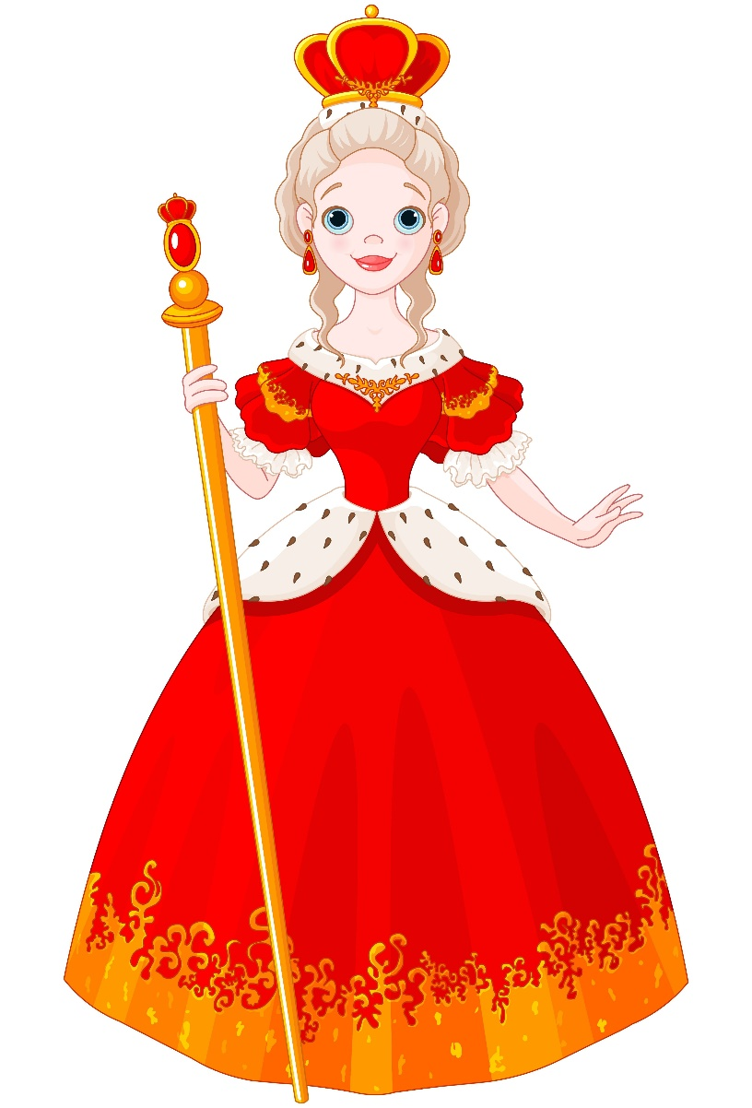
Здравствуйте, ребята!
Я – царица математики!
Приглашаю Вас в Страну математики.
Но чтобы в неё попасть
Вам нужно ответить
На мои вопросы.

Slide 6
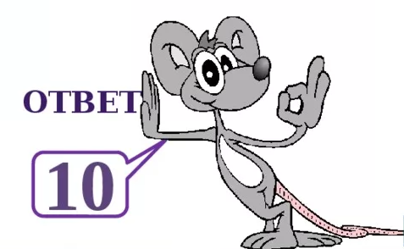

Slide 7
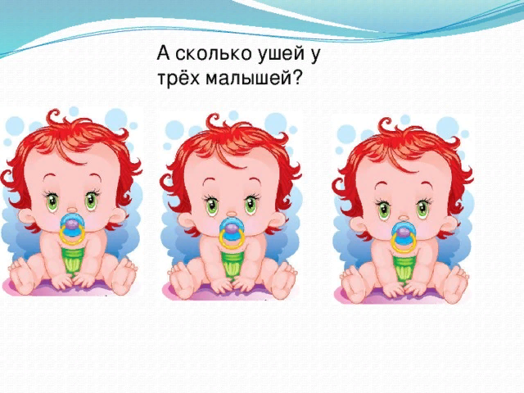

Slide 8
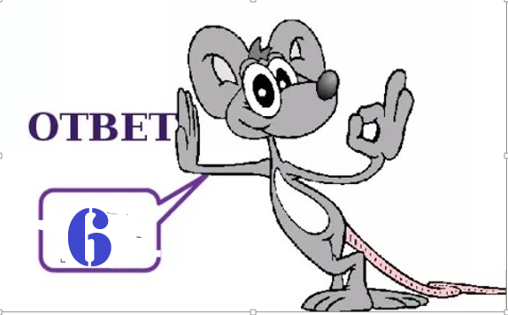

Slide 10
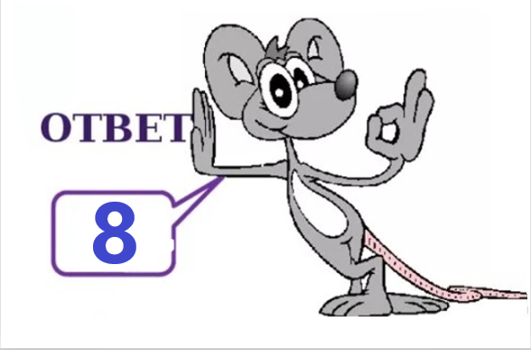

Slide 11
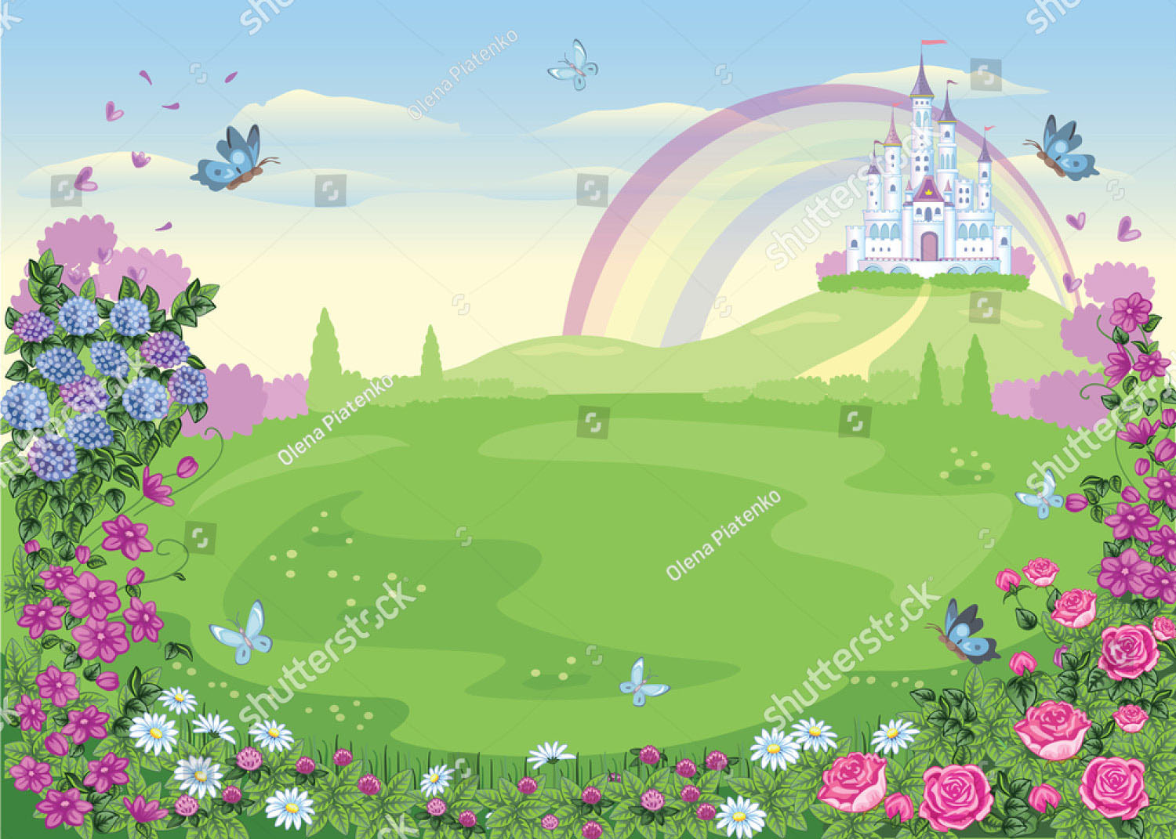
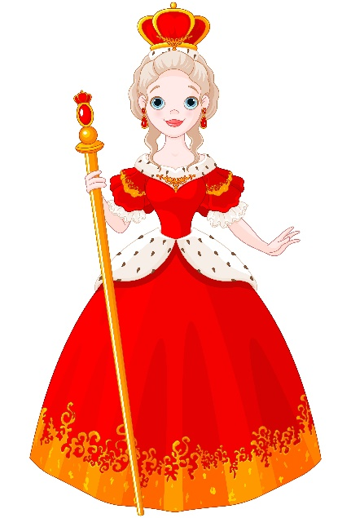
Чтобы попасть в мой замок, вам нужно пройти по карте - схеме выполнить задания, а пока перед дорогой вам нужно пройти тренировку.

Slide 13
Карта – схема страны Математики
2
3
1

Slide 14
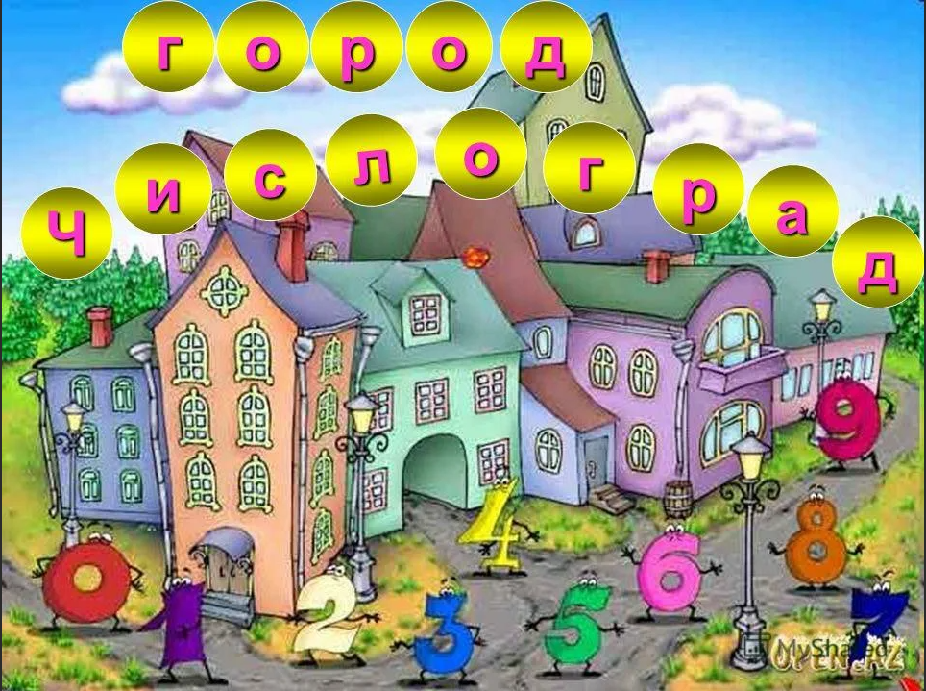
Чтобы пройти
через город
нужно выполнить
несколько заданий

Slide 19
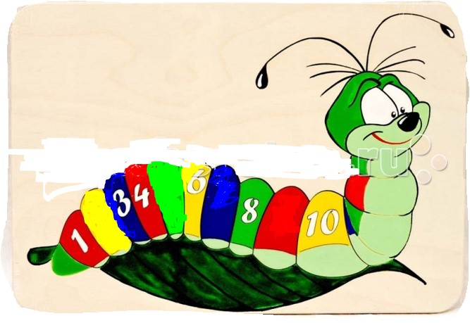
Назови пропущенные
числа у гусеницы

Slide 20
Город Весёлых задач

Slide 27
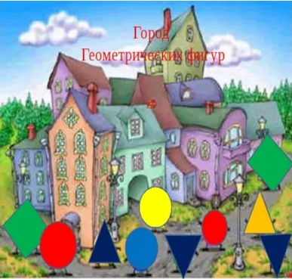

Slide 28
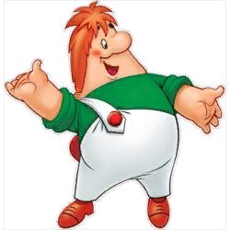

Slide 29
Назови соседей
Зелёного квадрата;
Красного треугольника;
Жёлтого треугольника.

Slide 30
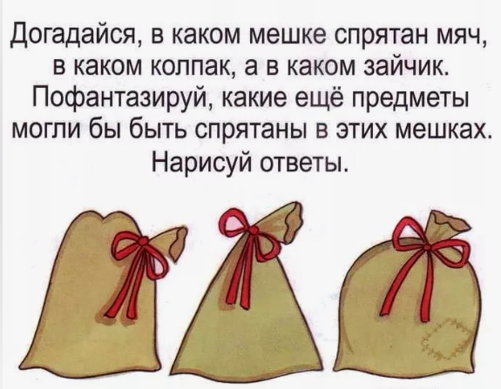

Slide 33
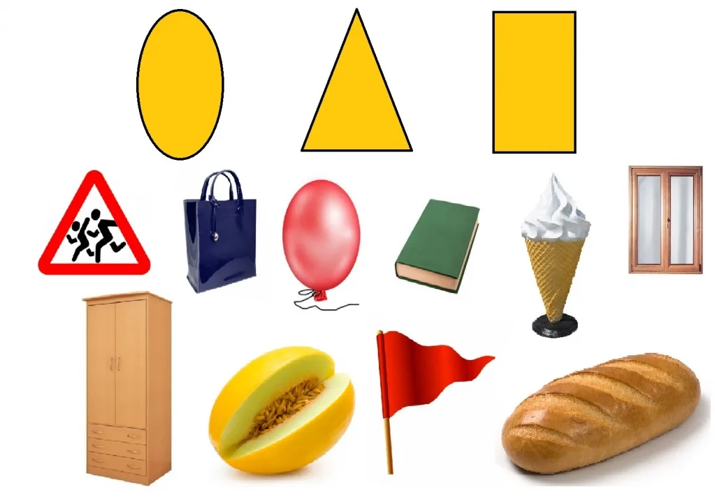

Slide 34
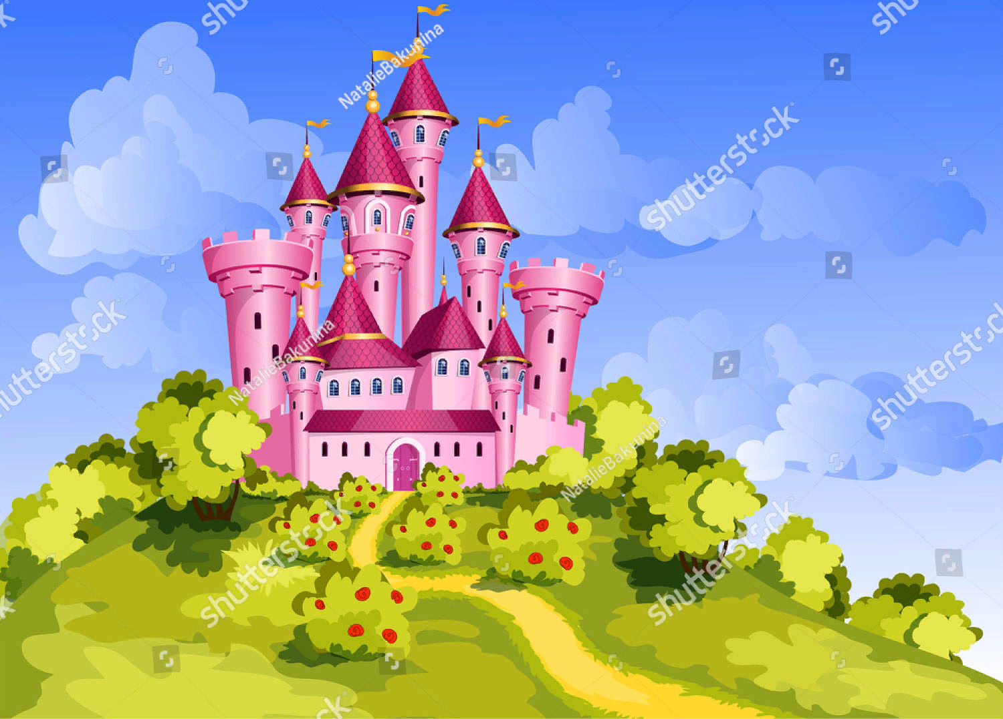
Добро пожаловать в замок Царицы Наук.

Slide 35
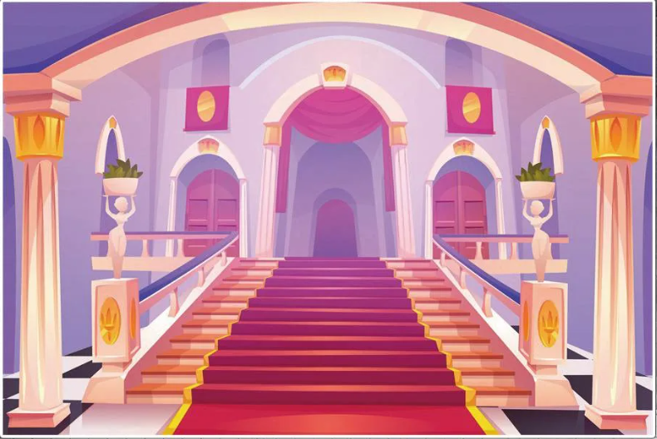
Выполните несколько заданий и вы окажитесь дома.

Slide 36
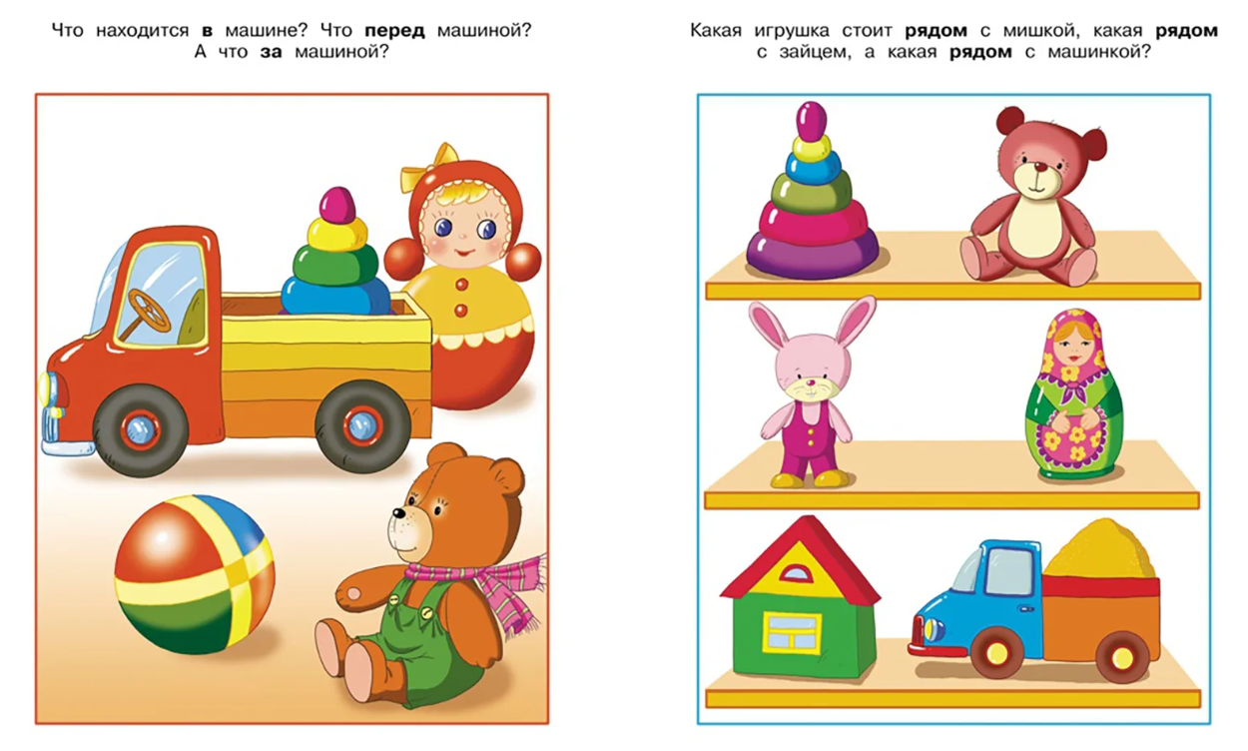

Slide 37
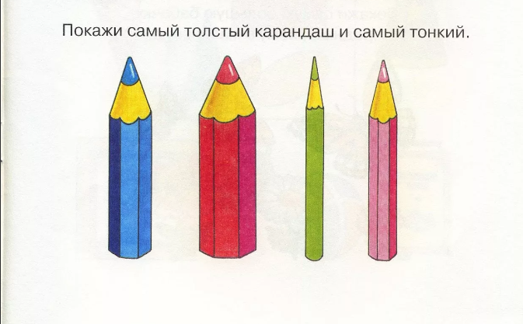

Slide 38
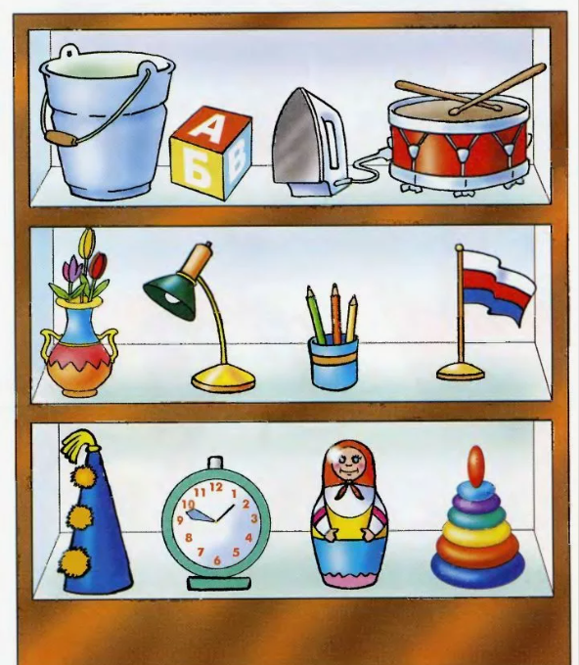

Slide 39
